Slide 2
6 整理与复习
1.数与代数数与代数强化专题

Slide 4
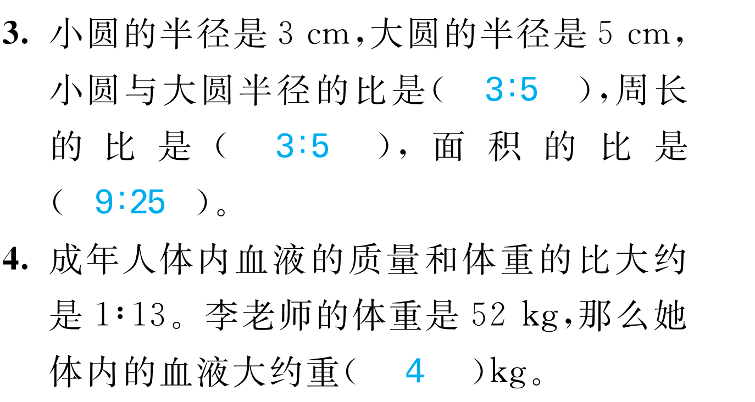

Slide 6
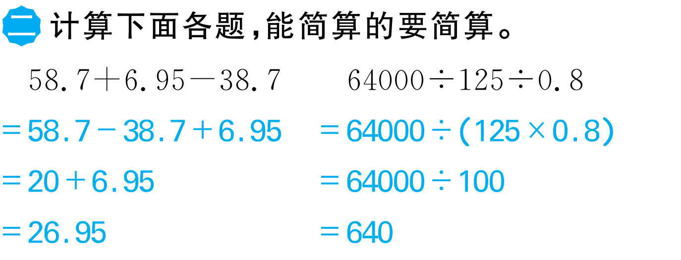

Slide 7
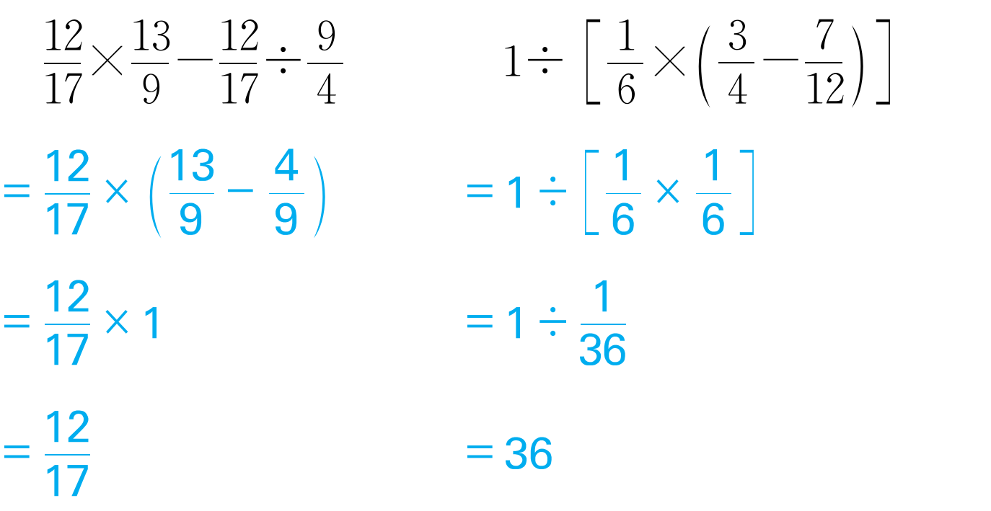

Slide 9
